Slide 1



Jadrové elektrárne
Gymnázium, SNP 1, 056 01 Gelnica Web: www.gymgl.sk |  | KĽÚČ K INOVATÍVNEMU VZDELÁVANIU ITMS kód projektu: 26110130703
Mgr. Jaroslava Viťazková

Slide 2
Jadrové elektrárne
Prečo jadrová elektráreň?
uchovať zásady fosílnych palív
znížiť rozsah znečisťovania životného prostredia
vplyvom spaľovania fosílnych palív
existencia dostatočných zásob jadrového paliva
výroba elektrickej energie je lacnejšia
jadrové palivo má väčší energetický potenciál

Slide 3
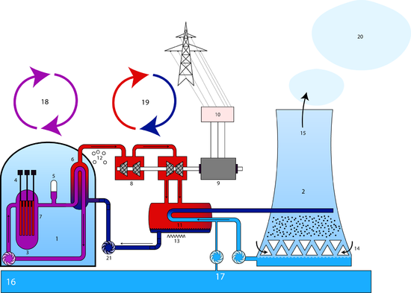
Jadrové elektrárne
technologické zariadenie, slúžiace na premenu jadrovej energie na elektrickú E

Slide 4
Jadrové elektrárne
1. Reaktorová hala, uzavretá v nepriepustnom kontajneri.
2. Chladiaca veža
3. Tlakovodný reaktor
4. Riadiace tyče
5. Kompenzátor objemu
6. Parogenerátor. V ňom horúca voda pod vysokým tlakom vyrába paru v sekundárnom okruhu
7. Palivový zásobník
8. Turbína - vysokotlaký a nízkotlaký stupeň
9. Elektrický generátor
10. Transformačná stanica
11. Kondenzátor sekundárneho
okruhu
12. Prívod vzduchu do chladiacej veže
13. Odvod teplého vzduchu a pary
komínovým efektom
14. Obehové čerpadlo primárneho
okruhu
15. Napájacie čerpadlo chladiaceho
okruhu
16. Primárny okruh (voda iba kvapalná
pod vysokým tlakom)
17. Sekundárny okruh (červeno
označená para, modro voda)
18. Oblaky vzniknuté kondenzáciou
vyparenej chladiacej vody
19. Obehové čerpadlo sekundárneho
okruhu

Slide 5
Jadrové elektrárne
Skladá sa obvykle z:
jadrového reaktoru
parnej turbíny s alternátorom
V princípe ide o parnú elektráreň, v ktorej sa energia získaná jadrovým reaktorom používa na výrobu pary, ktorá poháňa turbíny, ktoré poháňajú alternátory na výrobu elektrickej E

Slide 6
Jadrové elektrárne
Hlavným zdrojom paliva je urán umiestnený v reaktore (uránové tyče, kazety) .
Pri štiepnej reakcii sa palivo zohrieva na teplotu asi 1000º C.
Ochladzované je upravenou vodou, ktorá sa zohrieva na teplotu asi 290º C a v sekundárnom okruhu odovzdáva teplo vode, ktorá sa zohrieva a odparuje.
Para vstupuje do turbíny, ktorú roztáča.
Na hriadeli s turbínou je generátor, ktorý vyrába striedavý elektrický prúd.
Chladiace veže v chladiacom okruhu ochladzujú paru, ktorá sa vracia do parogenerátora.

Slide 7
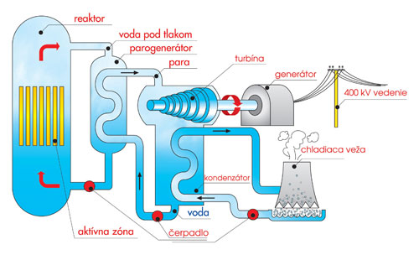
Jadrové elektrárne
Zásoby uránu
Podľa odhadov sú zásoby uránu najmenej na 270 rokov

Slide 8
Jadrové elektrárne
Najviac energie z jadrových elektrárni
Francúzsko (okolo 80 %)
Nemecko
USA
Japonsko
Rusko
Najväčšia jadrová elektráreň na svete
Japonsko (Kashiwazaki-Kariwa)

Slide 9
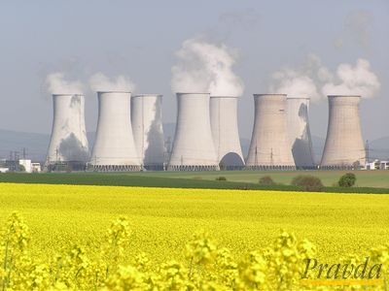
Jadrové elektrárne
Prvá jadrová elektráreň
1954 ZSSR Obninsk
Slovensko
Jaslovské Bohunice
Mochovce

Slide 10
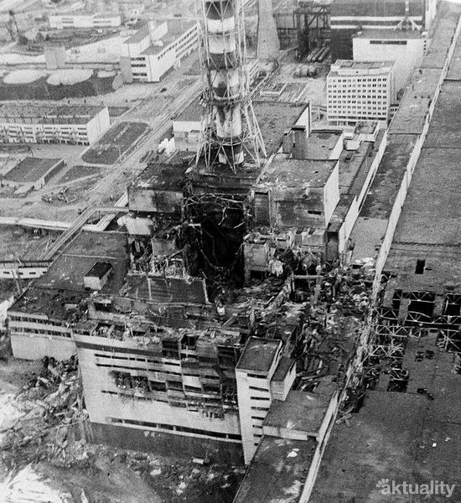
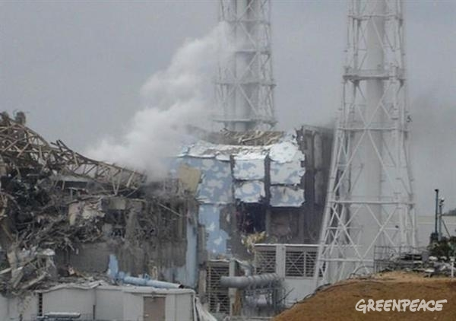
Jadrové elektrárne
Katastrofy
26.4.1986 Černobyľ
11.3.2011 Fukušima

Slide 11
Ďakujem za pozornosť

